Slide 1


ỦY BAN NHÂN DÂN QUẬN LONG BIÊN
TRƯỜNG MẦM NON VIỆT HƯNG
LĨNH VỰC PHÁT TRIỂN THẨM MỸ
Dạy hát: Thương con mèo
Nghe hát: Gà trống, mèo con và cún con.
Trò chơi: Nghe giai điệu đoán tên bài hát
Lứa tuổi: 3 - 4 tuổi
Năm học: 2024 – 2025

Slide 2

CÂU ĐỐ

Slide 3

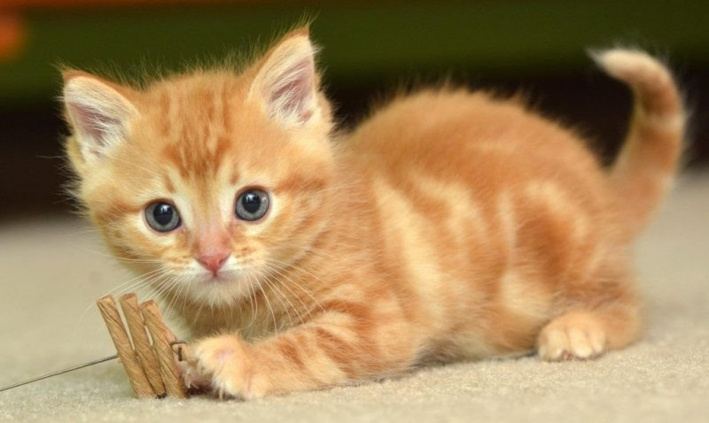
Con gì tai thính mắt tinh
Nấp trong bóng tối ngồi rình chuột qua?
Là con gì?

Slide 4

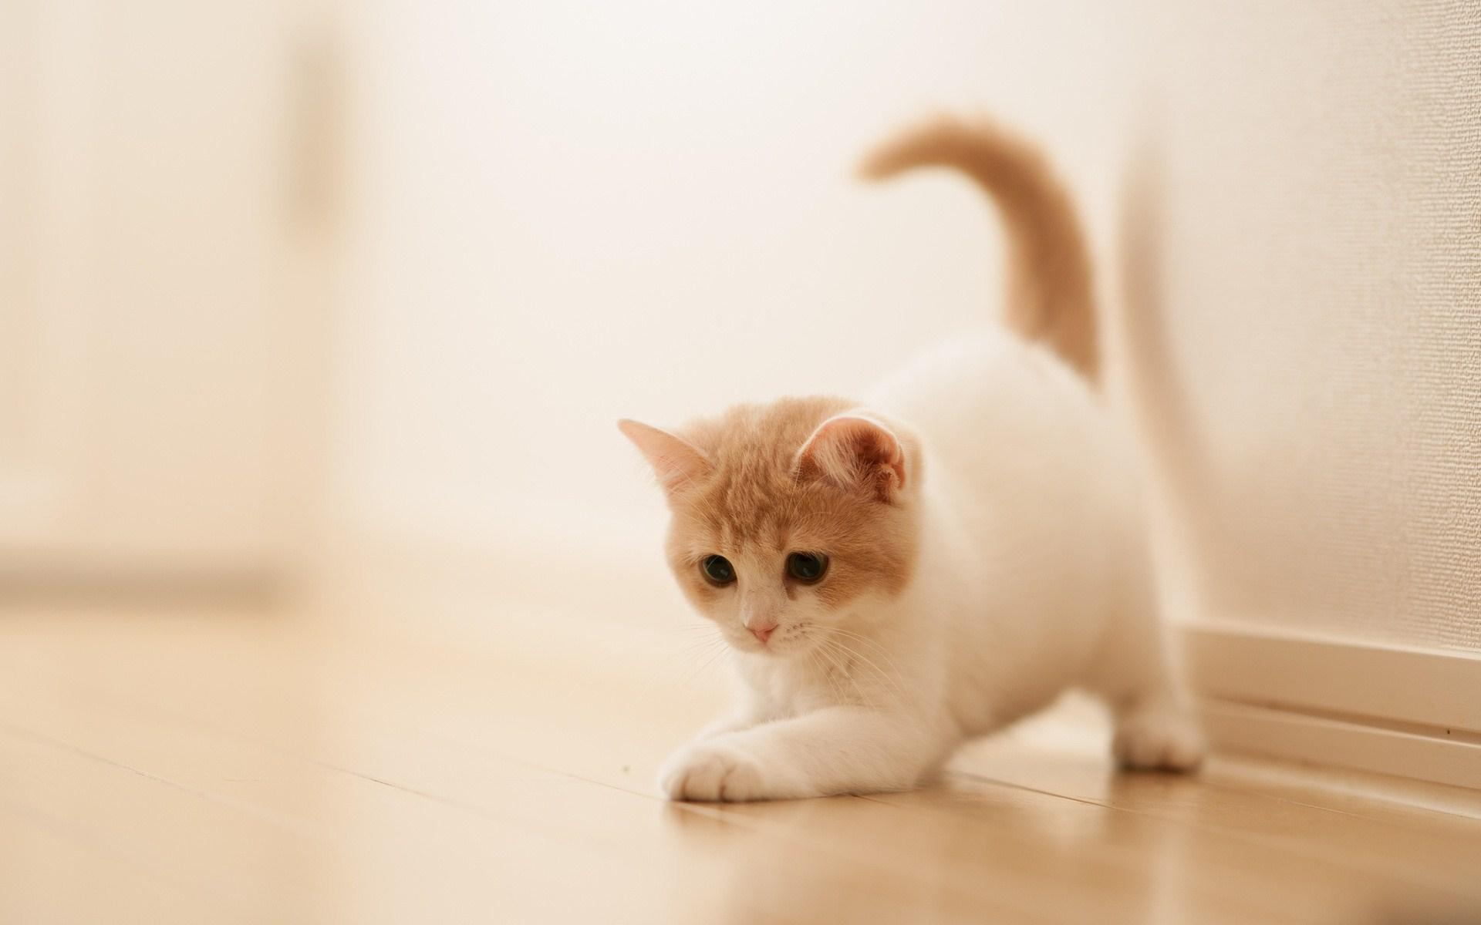
Con mèo

Slide 5
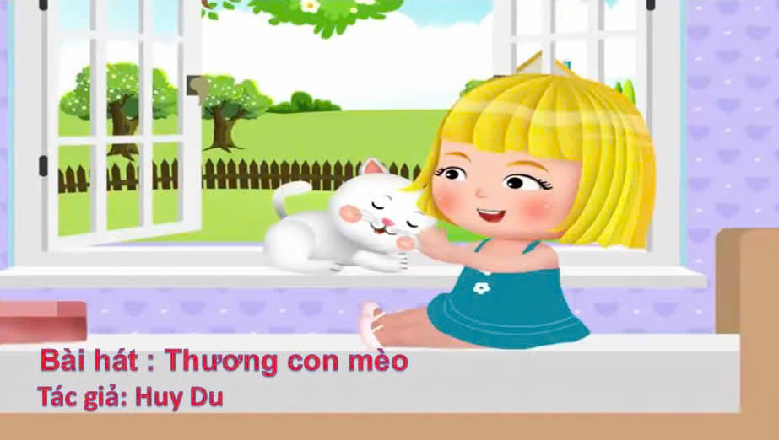

Slide 6
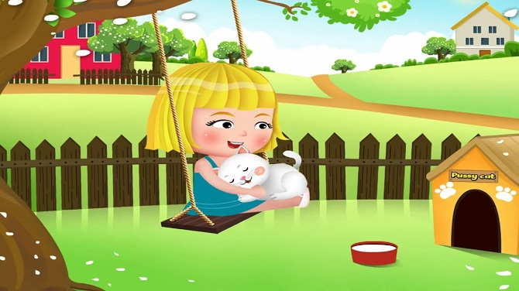
Các con vừa được nghe bài hát gì?
Ai là tác giả của bài hát ?

Slide 7

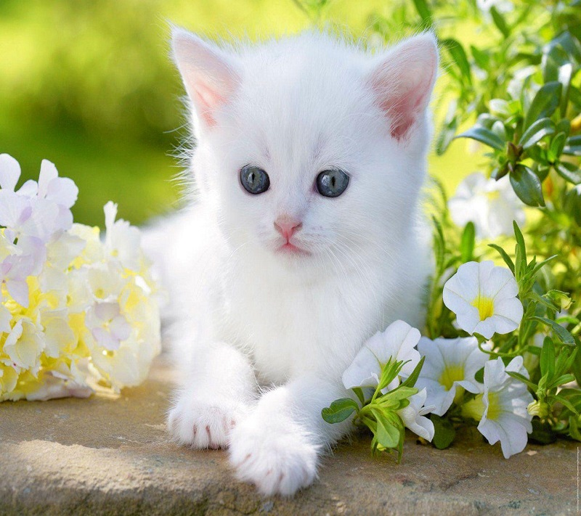
Bài hát : Thương con mèo
Tác giả:Huy Du.

Slide 8

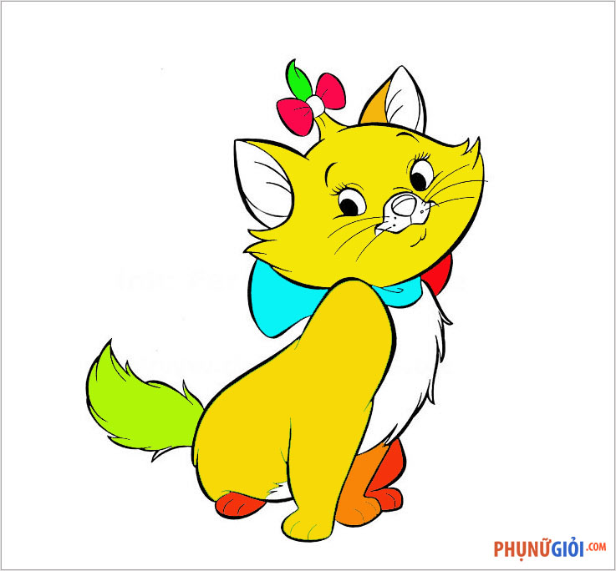
Bây giờ chúng mình hãy cùng cô hát bài hát này thật là hay nhé

Slide 9

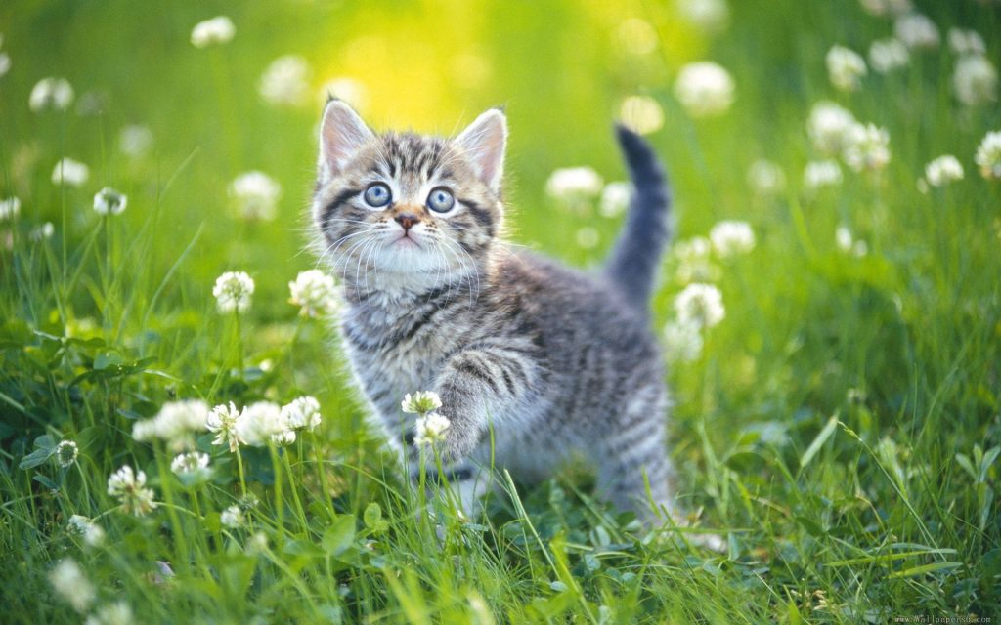
Bài hát :Thương con mèo
Tác giả: Huy Du

Slide 10

Bài hát nói về điều gì?
Bạn nhỏ trong bài hát rất thương chú mèo,
còn chúng mình thì sao?

Slide 11

Nội dung bài hát:
- Bài hát nói về 1 chú mèo rất tinh nghịch đôi khi chú leo trèo bị lăn queo,lấm bẩn chân tay và miệng nó luôn kêu meo meo.

Slide 12
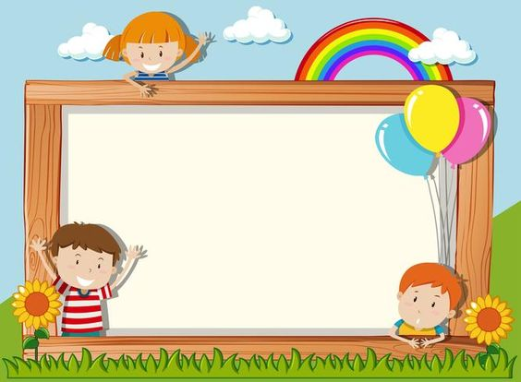
Chúng mình thấy giai điệu của bài hát thế nào?
Bài hát nói về điều gì?

Slide 13

Chúng mình cùng hát thật hay
bài hát này nhé!

Slide 14
Bài hát : Thương con mèo
Tác giả : Huy Du.

Slide 15

Trò chơi:
Nghe giai điệu đoán tên bài hát

Slide 16

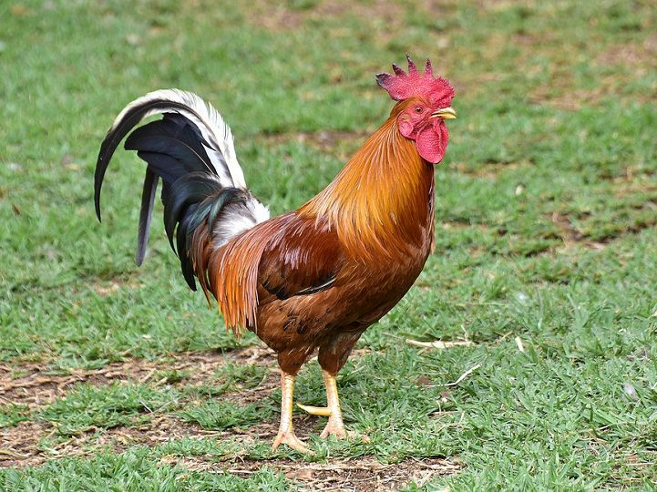
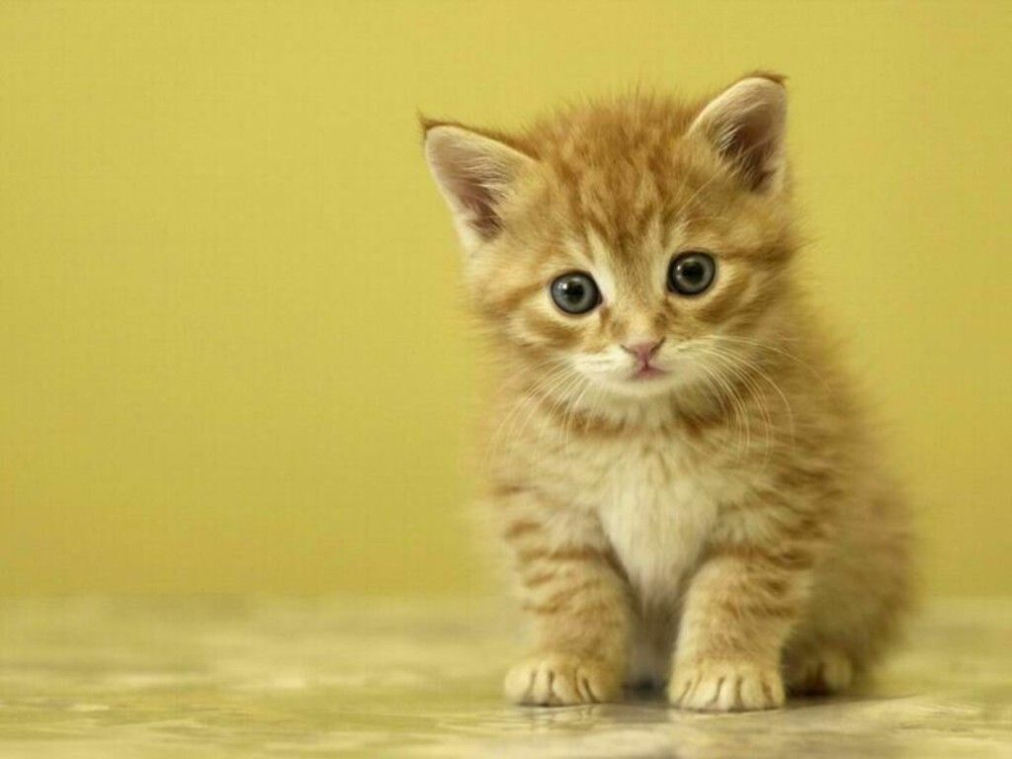
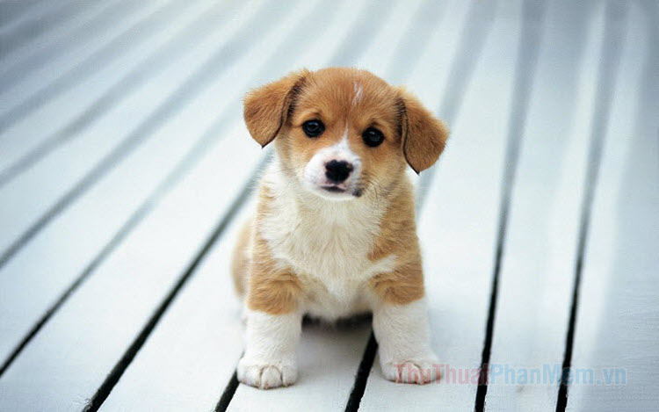
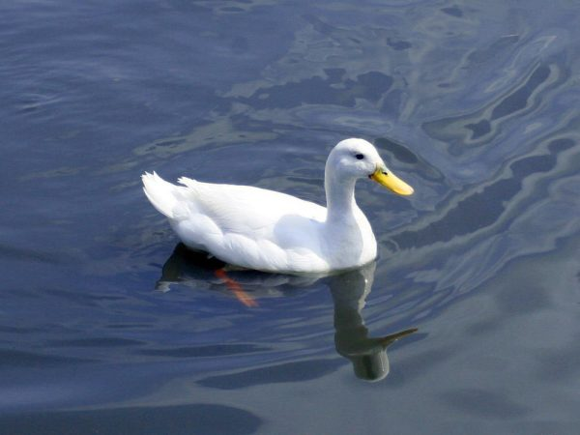
Con mèo
Con gà
Con vịt
Con chó

Slide 17

Gà trống,mèo con và cún con

Slide 18
Con mèo
Con gà
Con vịt
Con chó

Slide 19

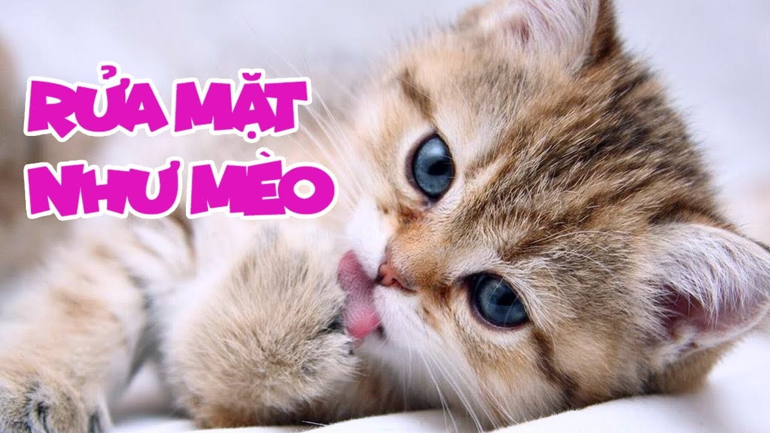

Slide 20
Con mèo
Con gà
Con vịt
Con chó

Slide 21
Một con vịt

Slide 22
Con mèo
Con gà
Con vịt
Con chó

Slide 23

Con gà trống

Slide 24


Nghe hát: Gà trống, mèo con và cún con
Tác giả: Nhạc sỹ Thế Vinh

Slide 25

Các con vừa nghe hát bài hát gì?
Do ai sáng tác?

Slide 26

Chúng mình vừa nghe bài hát:
Gà trống mèo con và cún con
Do nhạc sỹ Thế Vinh sáng tác

Slide 27

Hẹn gặp lại các con trong giờ học lần sau .

